Slide 1


Slide 2


Slide 3


Slide 4


Slide 5


Slide 6


Slide 7


Slide 8


ВЗАИМОДЕЙСТВИЕ УЧАСТНИКОВ
И ПЕРСПЕКТИВЫ РАЗВИТИЯ
Ситуационный центр в сфере образования
ФГИС «Моя школа»
Аналитика
Обмен данными
Цифровая образовательная платформа общеобразовательных организаций
Ханты-Мансийского автономного округа – Югры
СКУД
Автоматизации процесса отметки о присутствии в школе для табеля посещаемости
Образовательные сервисы
Развитие модуля питания в детских садах
Дошкольные образовательные организации
Данные о качестве питания учащихся
Информация о кол-ве:
Образовательных организаций
Классов
Учащихся
Учителей
Родителей
Льгот
Система бухгалтерского учета
Портал закупок
Контроль закупок
Оперативная проверка поставщика продуктов
Направления заявок на выездные проверки
Направления информации о несоответствии поставляемой продукции соответствующим нормам
Медицинский кабинет
Синхронизация данных о состоянии здоровья, перенесенных или хронических заболеваний, аллергических реакциях
Система контроля качества питания
Роспотребнадзор
Перечисление денежных средств на лицевые счета
Банки
Добавление блюд
Формирование плана
Получение денежных средств
Формирование отчетности
Ведение справочников и карточек
Просмотр заявок
Контроль пополнений баланса
Формирование отчетности
Заказ блюд
Оценка качества
Формирование отчетов
Заказ блюд
Подача заявлений
Оценка качества
Организатор питания/
Поставщики продукции
Администратор
Учитель
Родитель
Пополнение лицевого счета на питание
Участие в закупках
Получение денежных средств
Перспектива развития

Slide 9
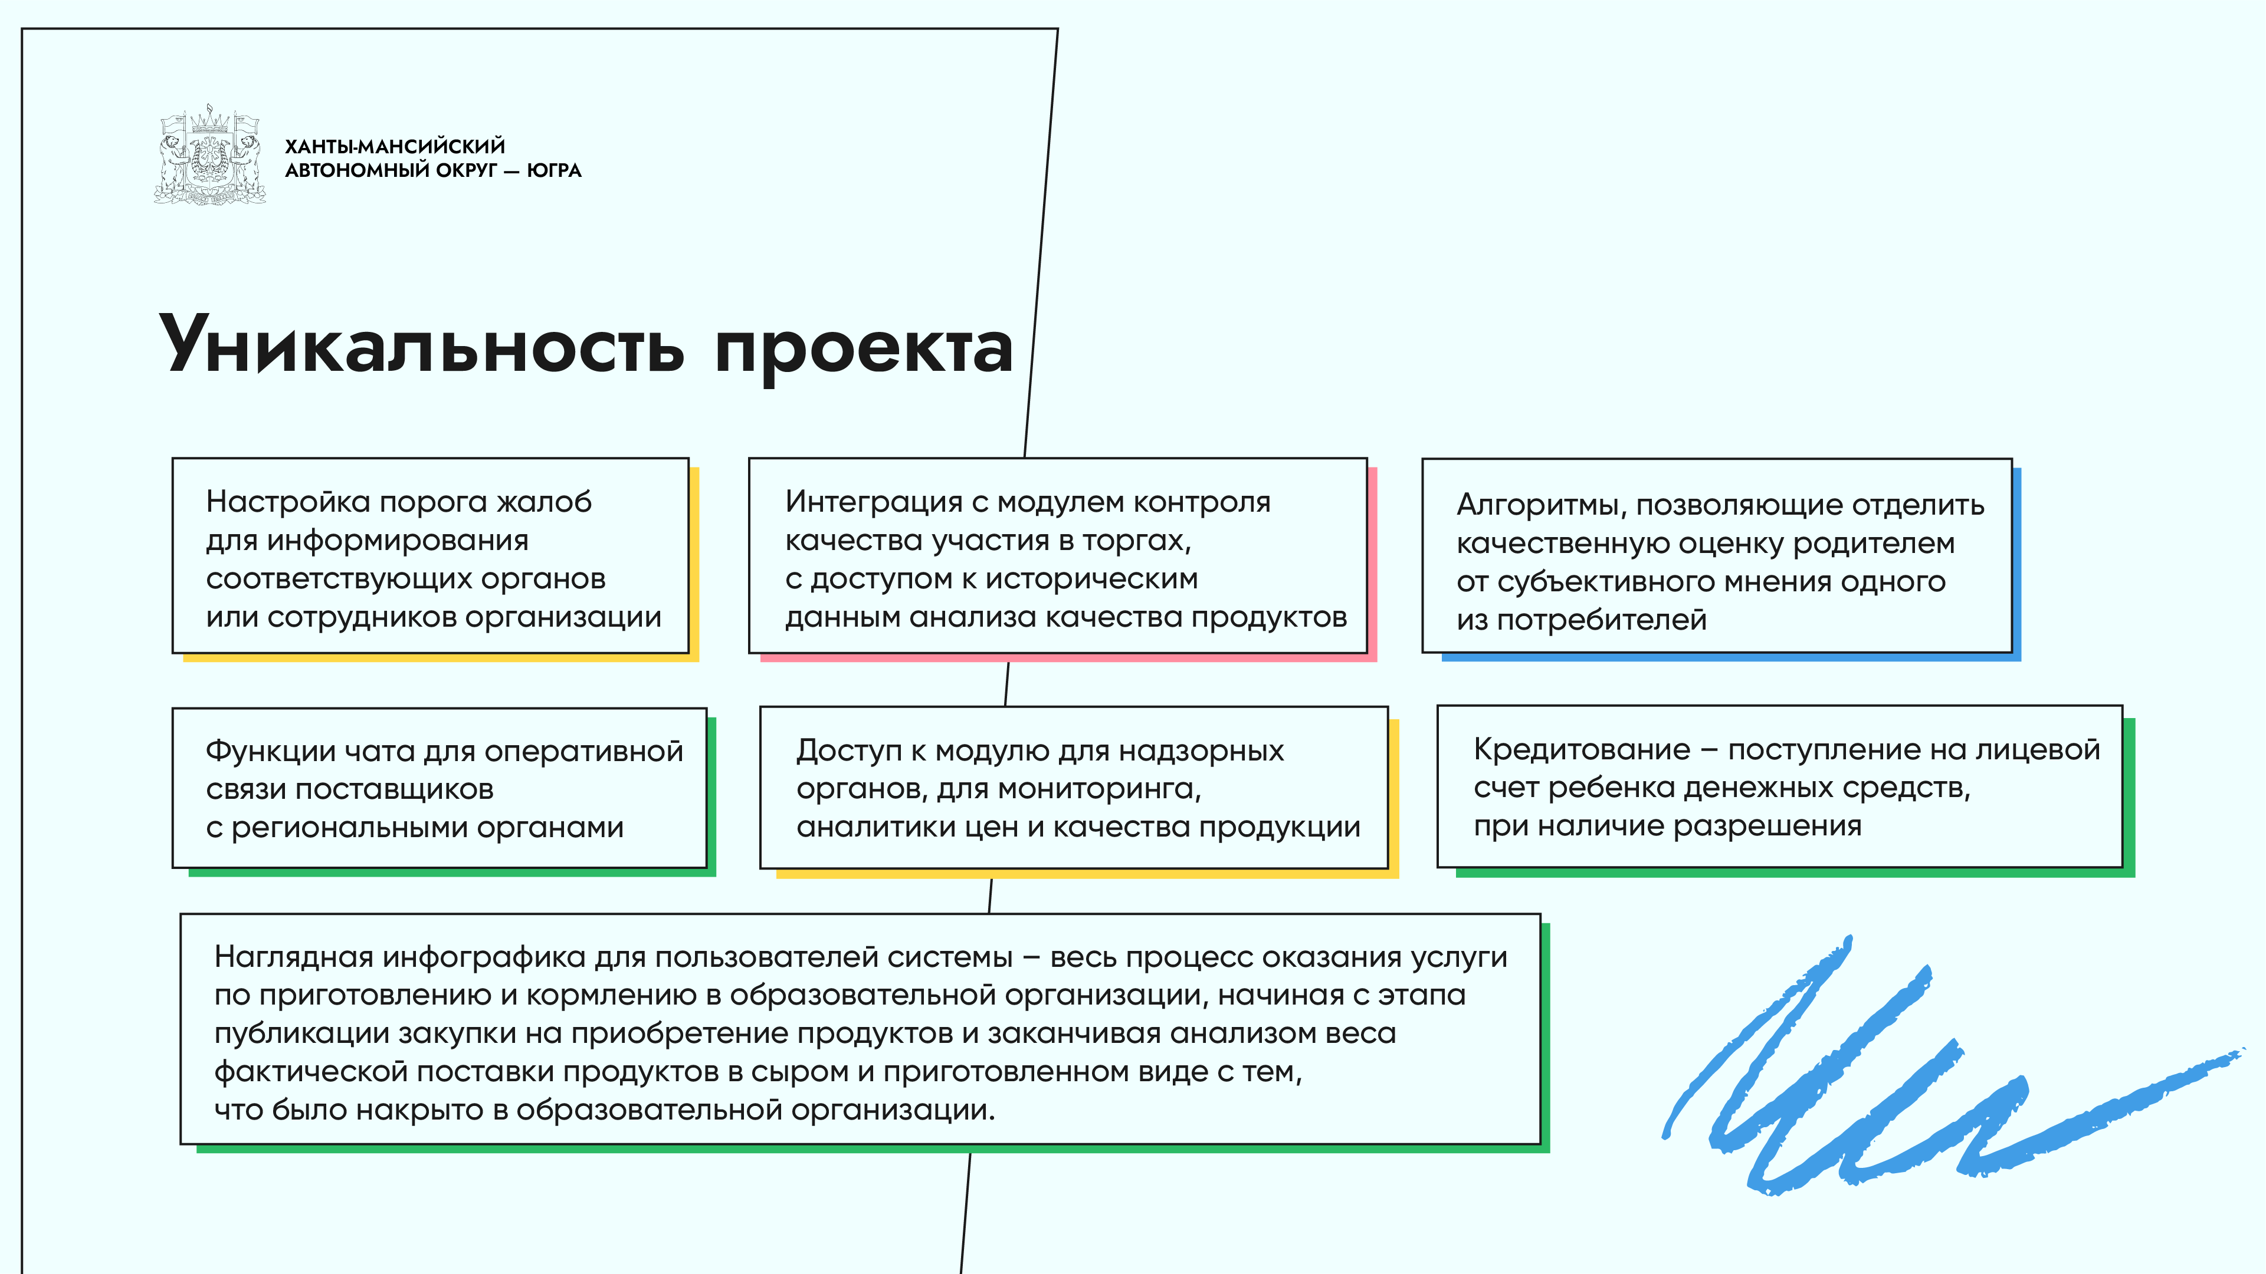

Slide 10

Эффекты
Экономические
Социальные
Оценка соотношения затрат на основе учета дельты утилизации продуктов
Контроль расхода средств по четырем направлениям:
Федеральных средств
Региональных
Муниципальных
Родительской оплаты
Сокращение финансовых затрат образовательных организаций, за счет стандартизации подходов и процессов учета и контроля
Вовлеченность родителей в процесс, за счет вариативности формирования и выбора основного и дополнительного меню питания
Повышение уровня качества, за счет прозрачного общественного контроля
Объективность выбора поставщиков питания, за счет введения рейтинга на основе прозрачных механизмов контроля оказания услуг

Slide 11

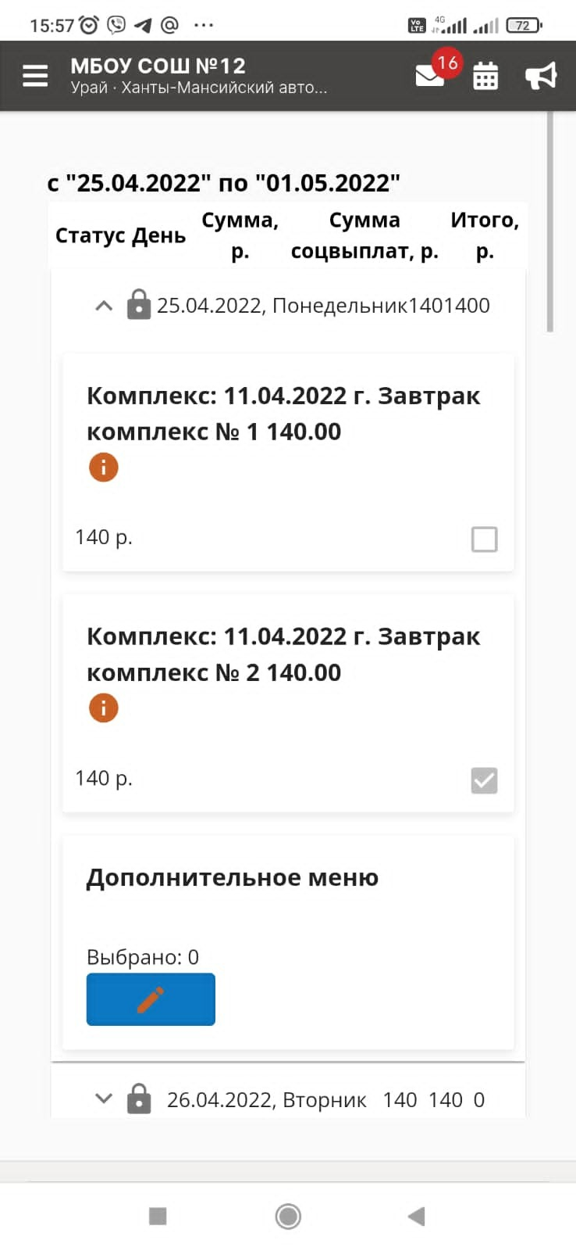
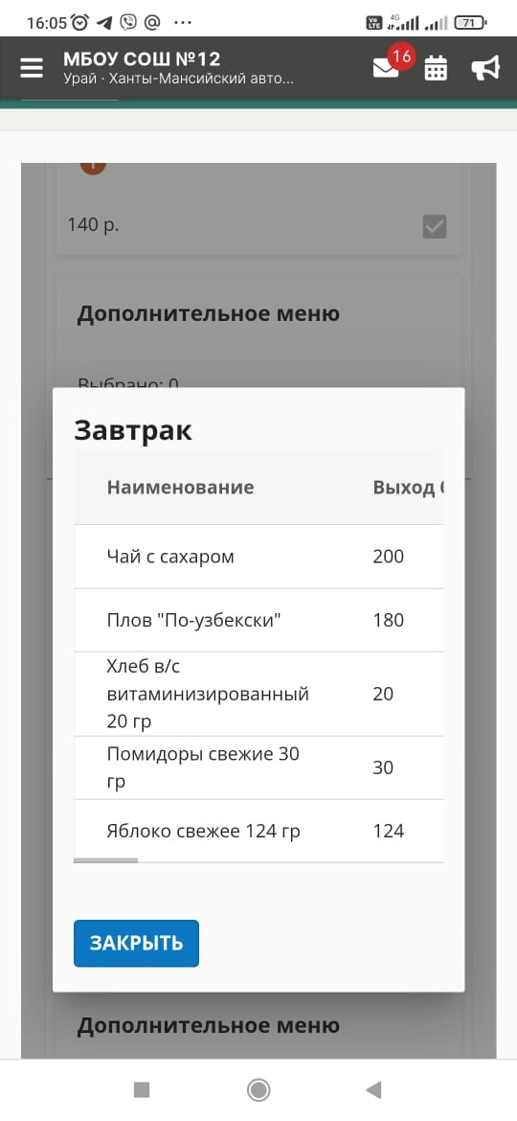
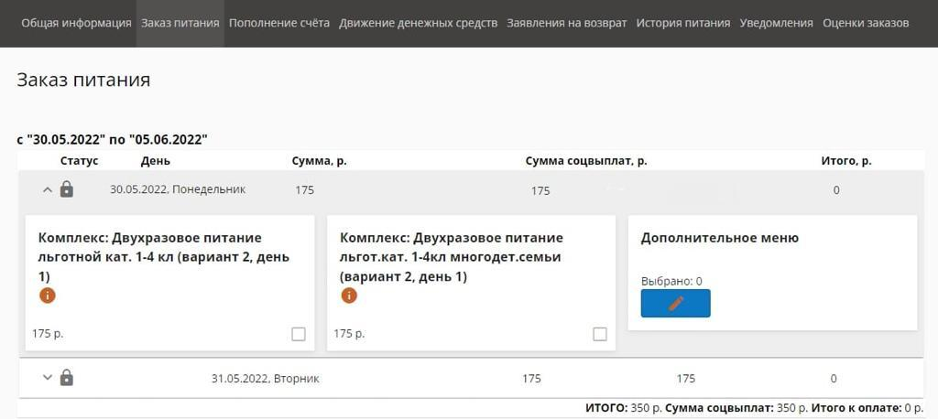
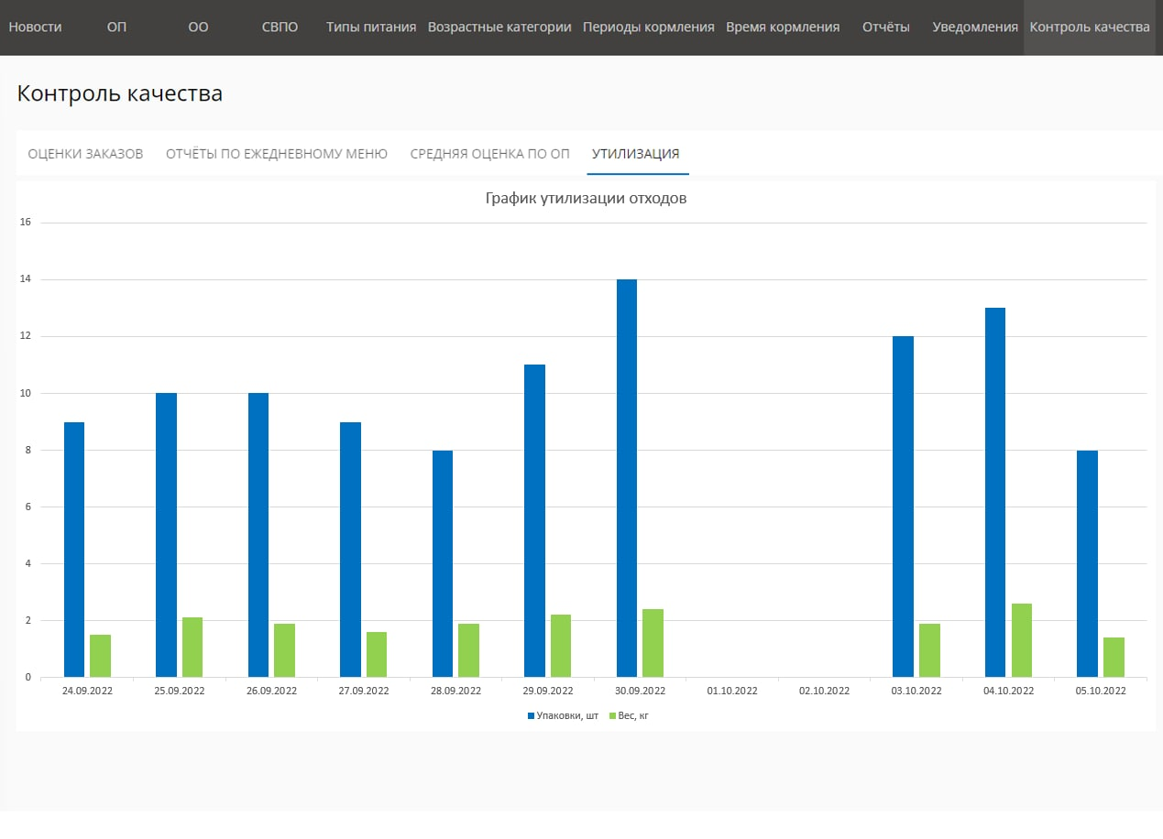
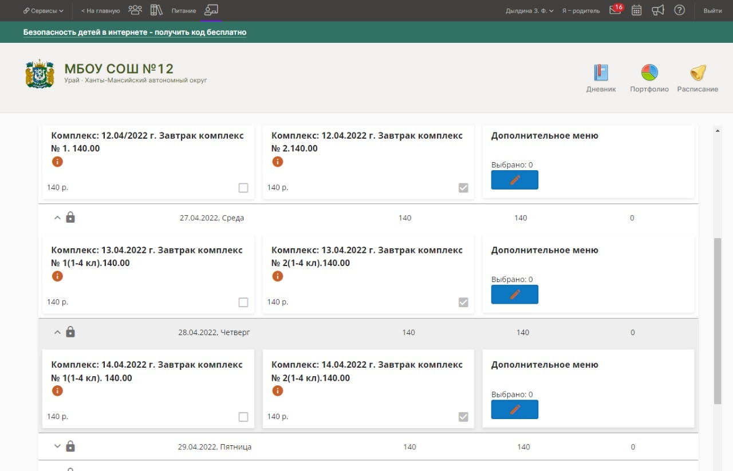
Удобно и точка!

